Slide 1


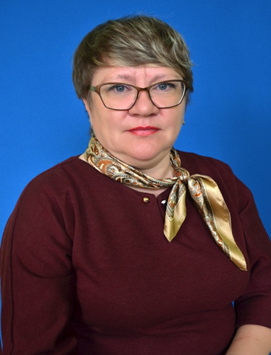
Галимова Зульфия Рашитовна,
учитель начальных классов
МБОУ «Лучовская СОШ» Чистопольского муниципального района РТ
Сведения об образовании:
Высшее, ТГГИ, 2005 год
Специальность, квалификация по диплому: учитель начальных классов
Педагогический стаж: 34 года
Квалификационная категория: первая
Мое педагогическое кредо:
Учить детей, учиться жизни…
Что может быть достойней на земле?
Балаларны өйрәтү, тормышны өйрәнү…..
Җирдә лаеклы нәрсә булырга мөмкин?

Slide 2

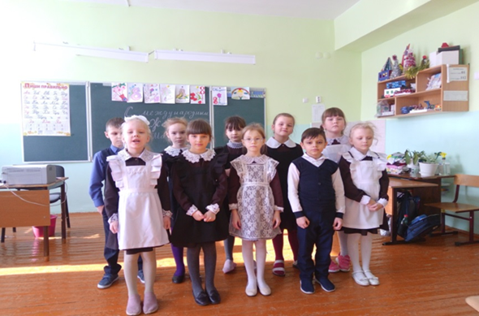
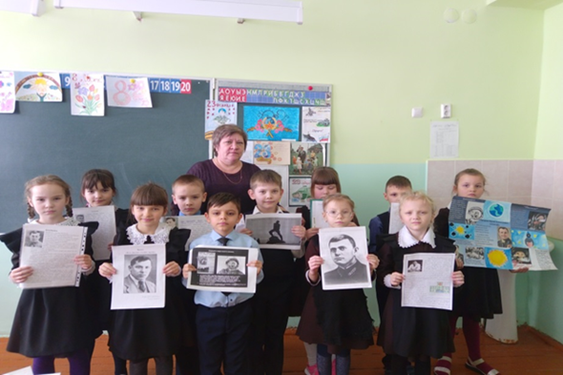
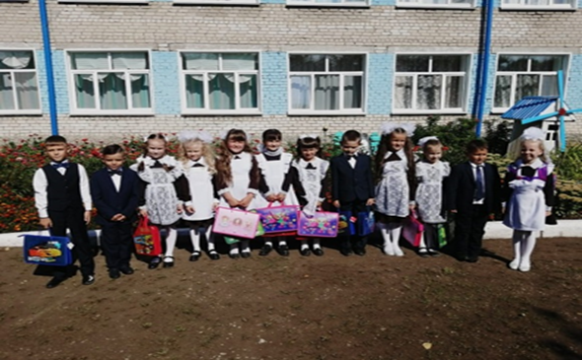
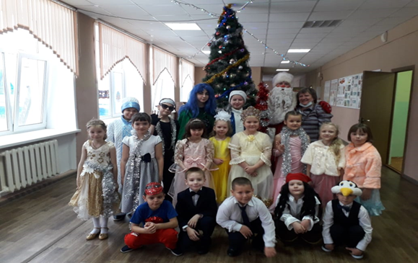
Учитель я, а не поэт, но школе славу воспою.
Я в 20 лет дала обет – и сердце детям отдаю!

Slide 3


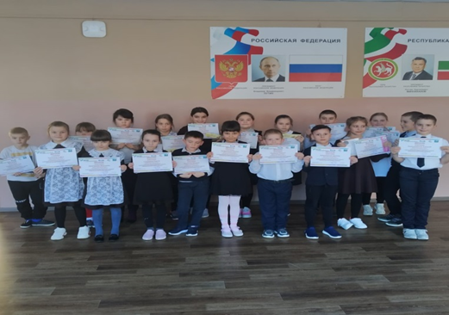
Любимый учитель, родной человек,
Будь самым счастливым на свете!
Хоть трудно порой достаются тебе
Твои непослушные дети.
Ты дружбой и знаньями нас наградил,
Прими благодарности наши!
Мы помним, как в люди ты нас выводил
Из робких смешных первоклашек.

Slide 4
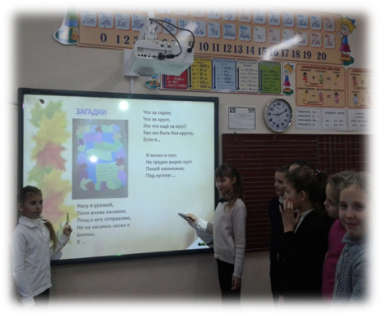
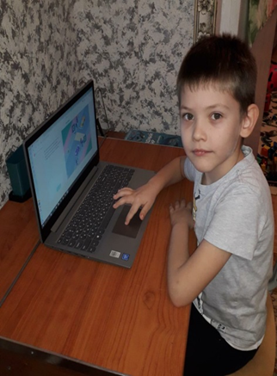
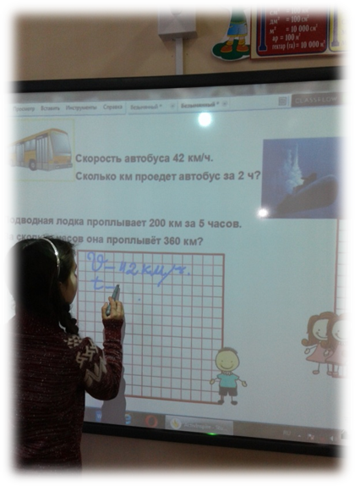
Как интересна наша школа, и мы в ней как одна семья.
В ней проходят все события, как сказка нынешнего дня.
Здесь учеба не стоит, наша жизнь «ключом» кипит.

